Slide 1
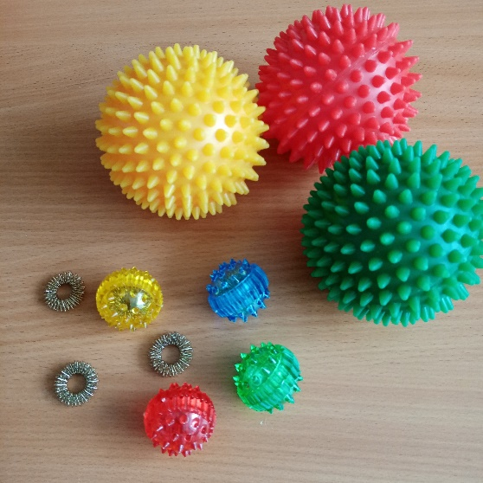
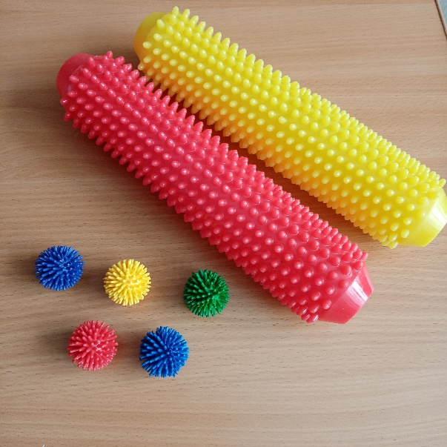
Су-Джок терапия в работе логопеда подготовила логопед Ляпкова И.К.

Slide 2
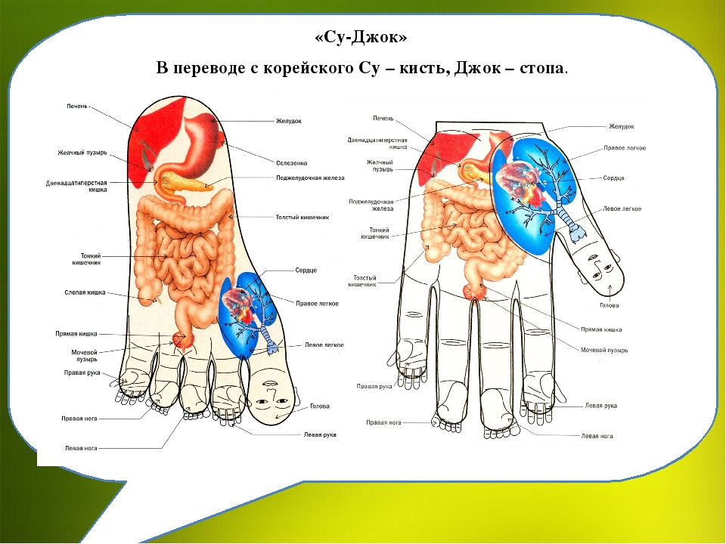
Су – кисть, Джок – стопа. Су-джок – терапия – последнее достижение восточной медицины. Разработана данная терапия южнокорейским учёным профессором Паком Чже Ву. Су-джок терапия оказывает воздействие на биоэнергетические точки с целью активизации защитных функций организма и направлена на воздействие зон коры головного мозга с целью профилактики речевых нарушений.

Slide 3
Су-джок терапия направлена на нормализацию мышечного тонуса, который как правило нарушен при дизартрических расстройствах речи и улучшение психоэмоционального состояния детей. Су-джок терапия – это высокая эффективность, безопасность и простота, наилучший метод самопомощи, существующий в настоящее время

Slide 4
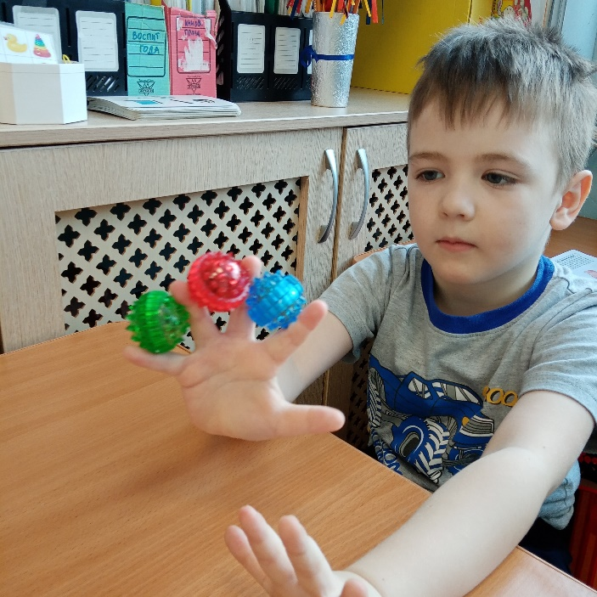
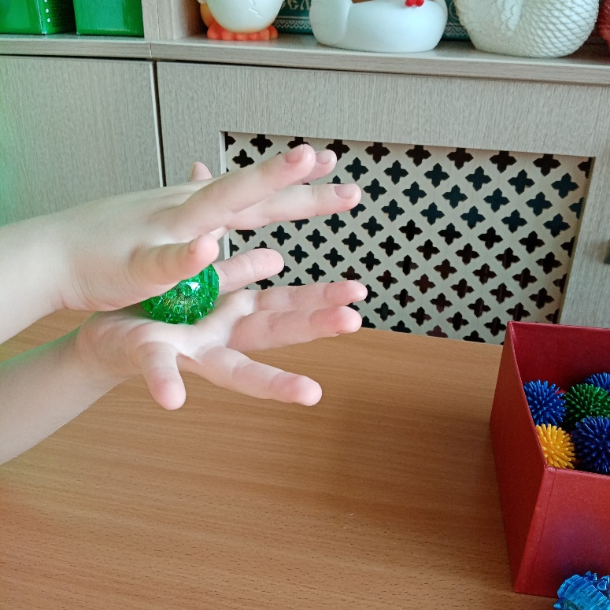
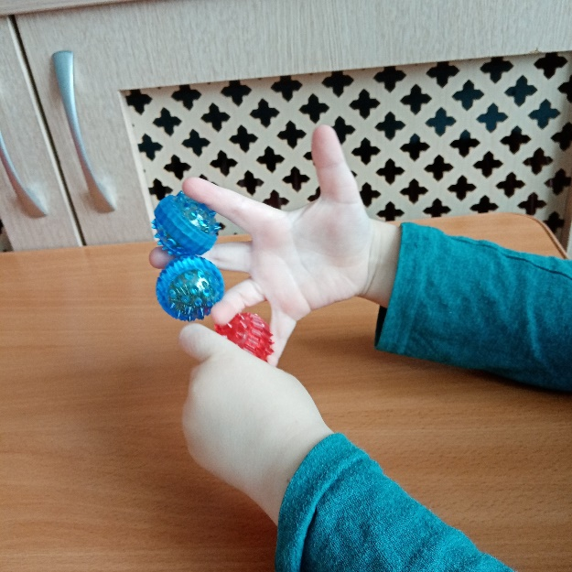
Можно использовать следующие упражнения катание шарика к каждому пальчику зажимание шариков между пальчиками постукивание ребром ладони по шарику сжимание шариков в кулачке касание подушечек пальчиков иголочек шарика

Slide 6
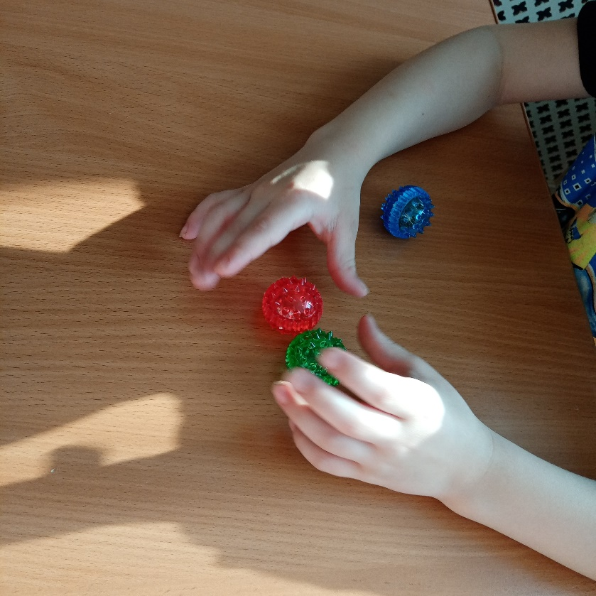
Су-джок терапию можно использовать для звукового анализа слов для характеристики звуков используются массажные шарики трёх цветов: красный, синий, зелёный. По заданию ребёнок показывает соответствующий обозначению звука шарик. Выкладывание звуковой схемы слова ЛЕС

Slide 7
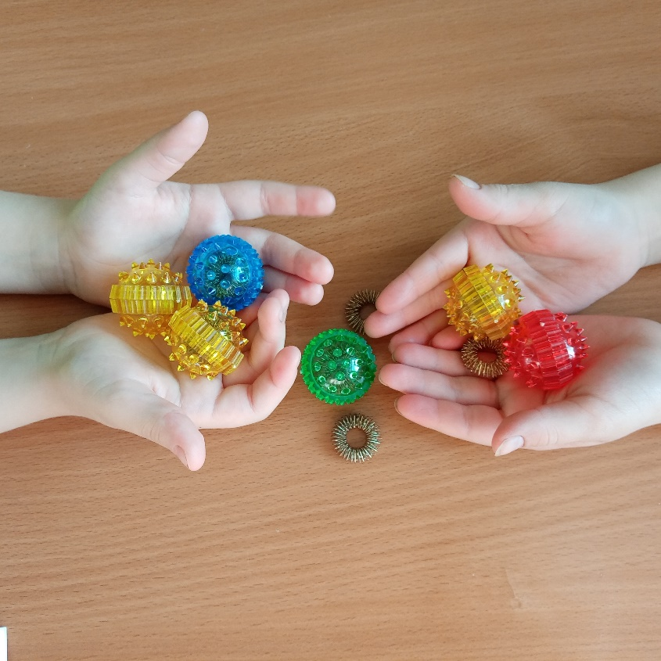
Детям нравится массировать пальцы и ладошки, играть с маленьким «шариком-ёжиком», с «колючим» колечком. Это оказывает благоприятное влияние на весь организм, повышает иммунитет, а также способствует развитию мелкой моторики пальцев рук, тем самым, активизируя и развивая речь детей

Slide 8
Спасибо за внимание!

